Slide 1



Diseño de interfaces I
M1_U5- Diseño de interfaces
VÍCTOR JOSÉ VERGEL RODRÍGUEZ
victorvergel
@victorvergel
24/10/2024

Slide 2
ÍNDICE
Presentación clase
LinearLayout
ConstraintLayout

Slide 3
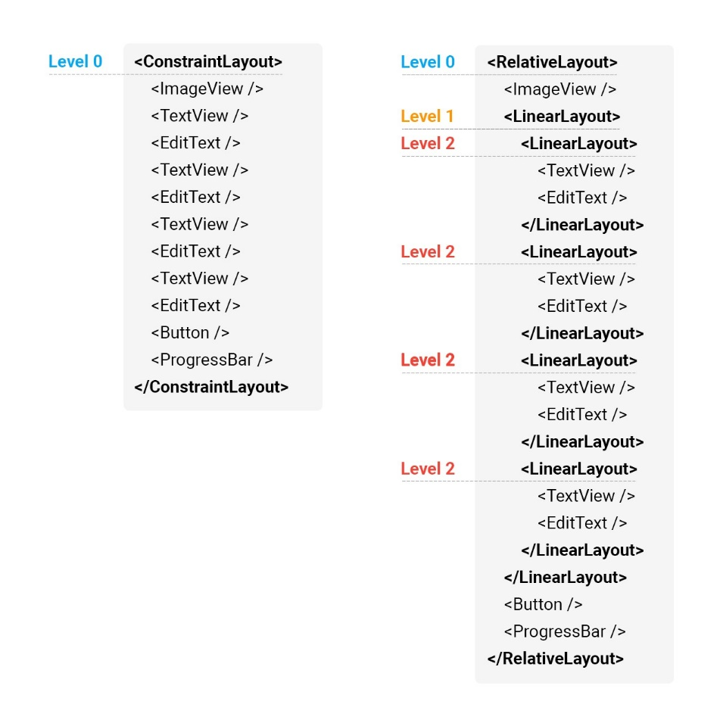
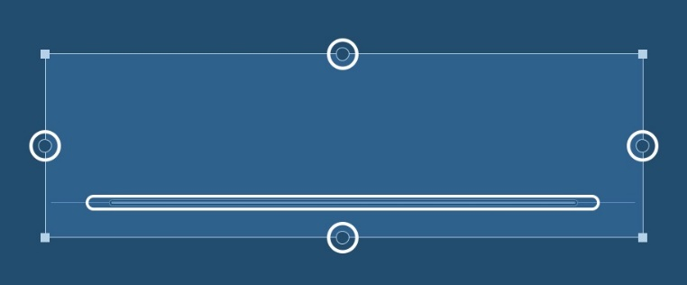
ConstraintLayout
Interfaces de usuario muy complejas sin generar anidaciones continuas de contenedores
Anclajes básicos:
Top-Left/start-bottom-end/right y baseline (solo para textos).
Guías

Slide 4
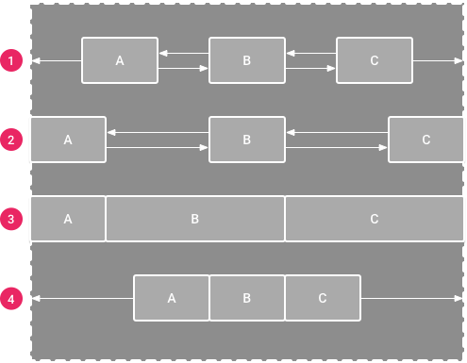
ConstraintLayout II
  app:layout_constraintHorizontal_chainStyle="spread_inside"
Spread: la cadena se distribuye uniformemente.
Spread-Inside: La primera y la última vista de la cadena se anclan en los extremos y el resto se distribuye uniformemente.
Weighted: No es un valor en el XML, mediante
  android:layout_width="0dp"
  app:layout_constraintHorizontal_weight="4"
Packed: Se agrupan las vistas.

Slide 5
CardView
Debemos tener en cuenta que no es una distribución de componentes, dentro debe tener un LinearLayout, ConstraintLayout o la que queramos.
Propiedades más significativas:
app:cardCornerRadius="40dp"
android:elevation="10dp"
android:backgroundTint="@color/color_victor"

Slide 6
Índice del video
Minuto - Contenido
00:00 – Presentación
05:00 –
Notes:
Ejemplos-y-Ejercicios-no-obligatorios

Slide 7



GRACIAS
victorvergel
@victorvergel

